Slide 1
K8S架构师（含CKA和CKS认证）

Slide 2
CKA和CKS课程报名地址
CKA+CKS课程报名地址：https://edu.51cto.com/surl=VSmCT1

Slide 3
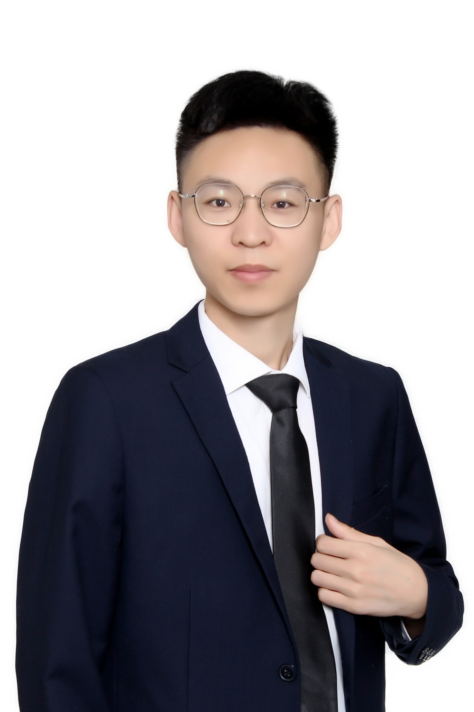

讲师：韩先超 k8s金牌讲师／资深DevOps工程师

Slide 4
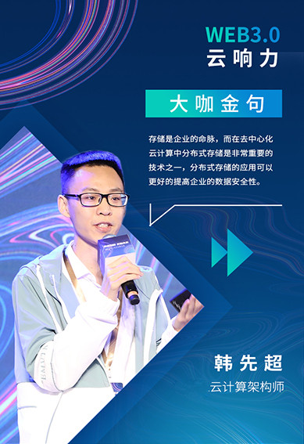
韩先超
高级运维、资深DevOps工程师、首席技术架构师，具备RHCE、RHCA、CKA、CKS等认证证书。
具有丰富的在线教育经验，同时发表过多篇Linux、DevOps、K8s、自动化等方面的系列文章，累计阅读量现已突破100万。
参加过新一代云计算大会，作为主讲嘉宾分享K8s如何助力企业转型、被北京日报发文专题报道。
曾为国家电网、振兴银行、中国移动、华为等大型企业提供企业内训。

Slide 5
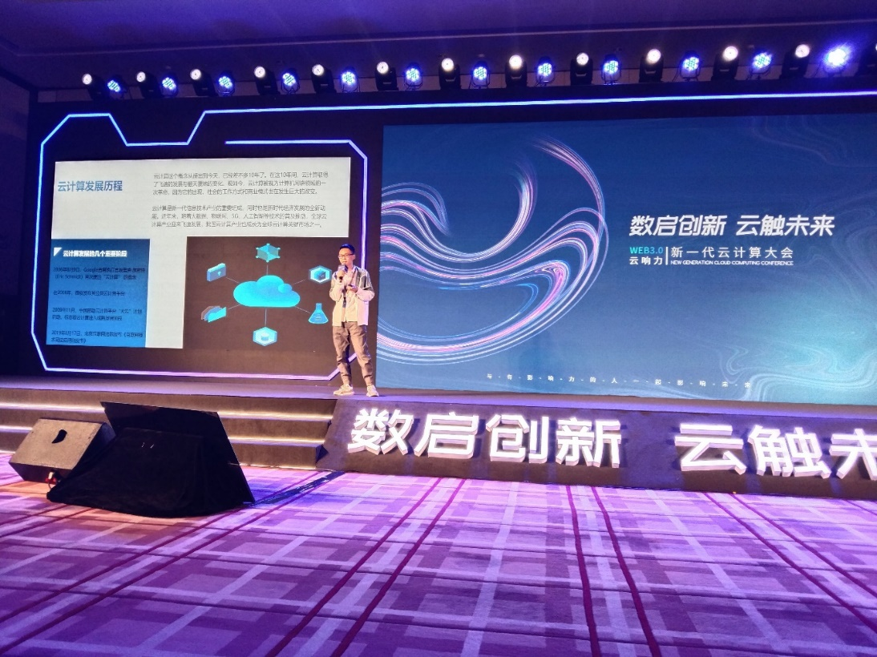
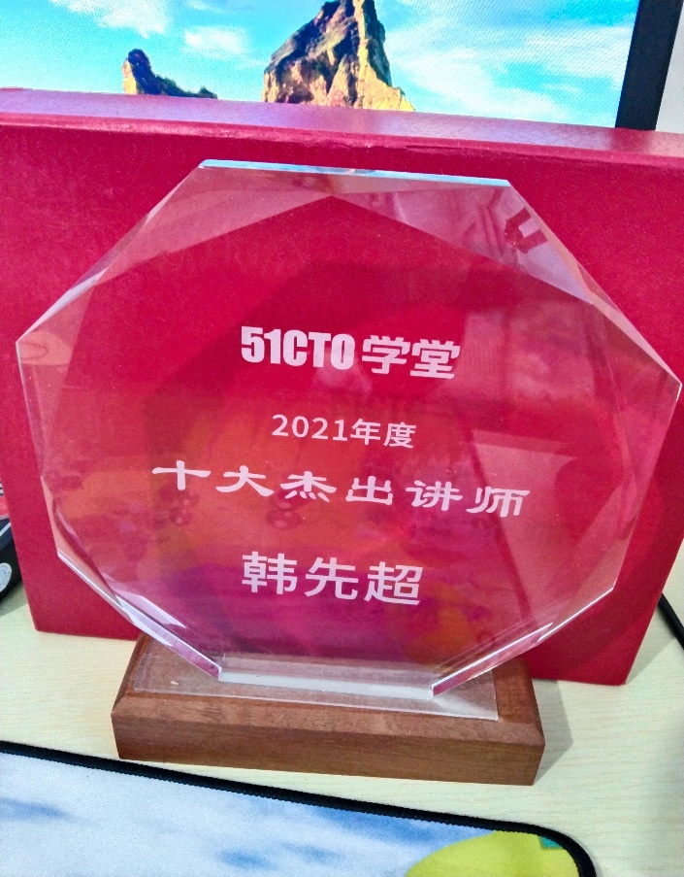
老师履历
参加新一代云计算大会发表演讲
51CTO学堂 2021年度十大杰出讲师

Slide 6

老师履历
51CTO学堂 年度人气讲师

Slide 7
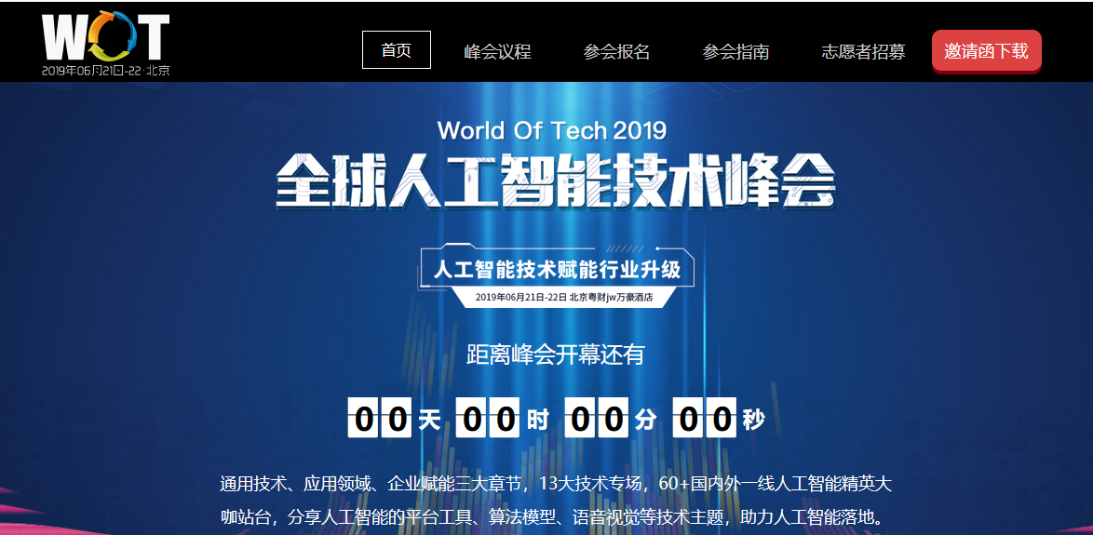
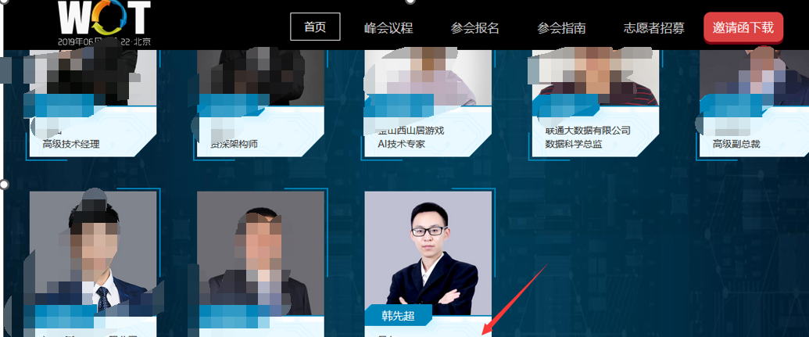
老师履历
2019年参加了全球人工智能技术峰会，在会上作为受邀嘉宾做技术分享

Slide 8
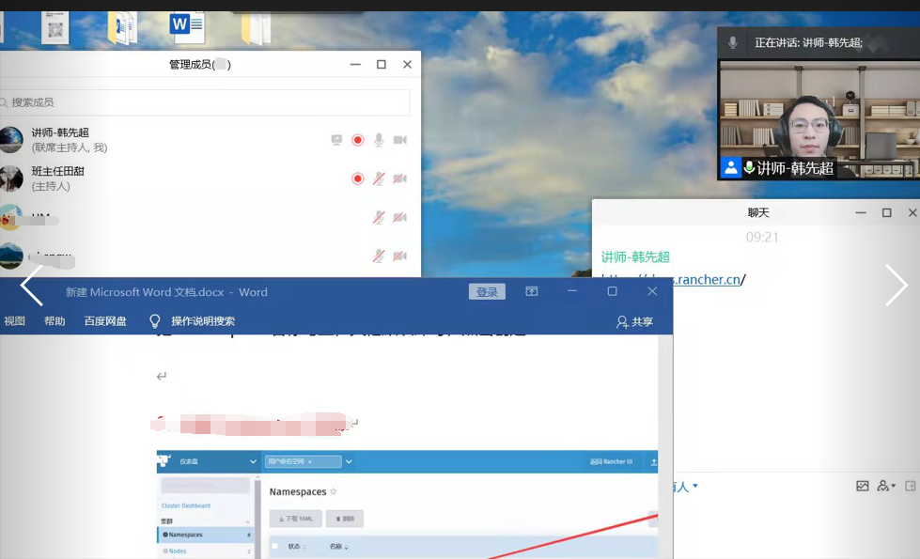
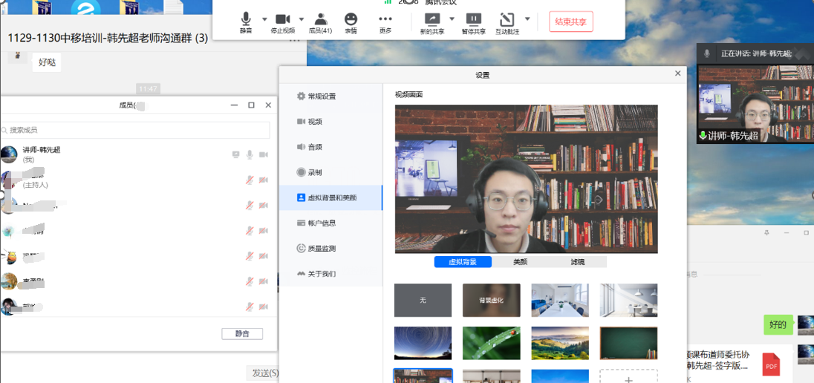
老师履历
对广东移动进行k8s技术培训
对河北石家庄移动员工进行k8s培训

Slide 9
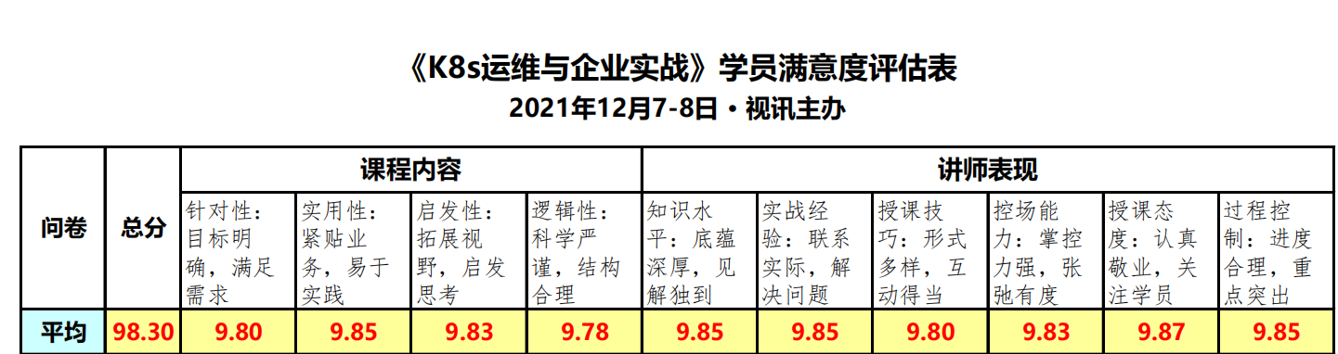
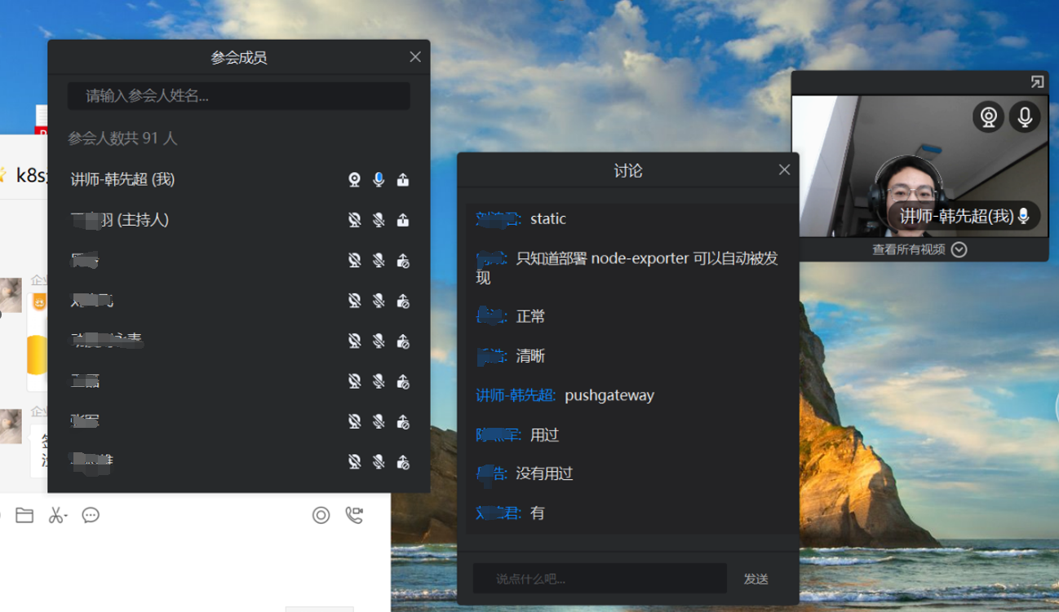
老师履历
对上海咪咕视讯技术部门进行k8s培训

Slide 10
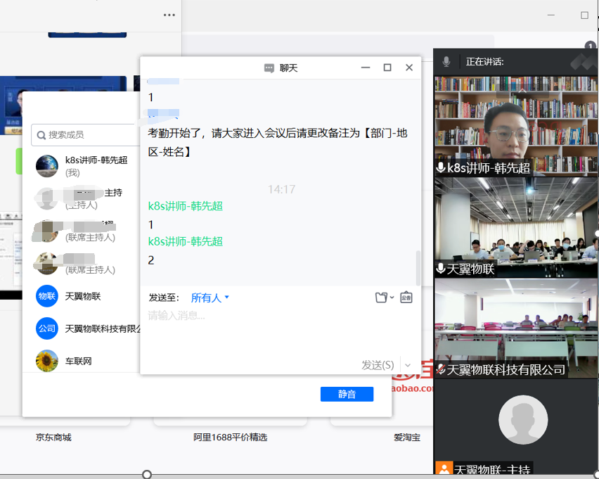
老师履历
对电信全资子公司天翼物联进行k8s技术培训

Slide 11
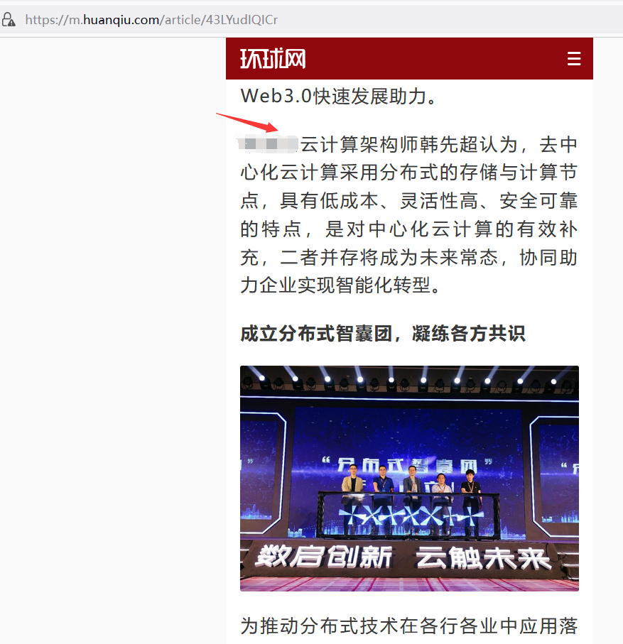
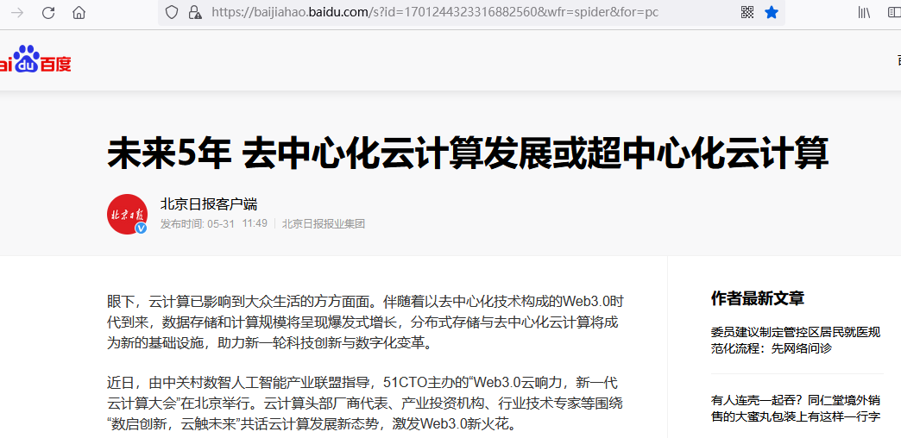
老师履历：被北京日报、人民资讯、环球网发文专题报道
北京日报：
https://baijiahao.baidu.com/s?id=1701244323316882560&wfr=spider&for=pc
环球网：
https://m.huanqiu.com/article/43LYudIQICr

Slide 12
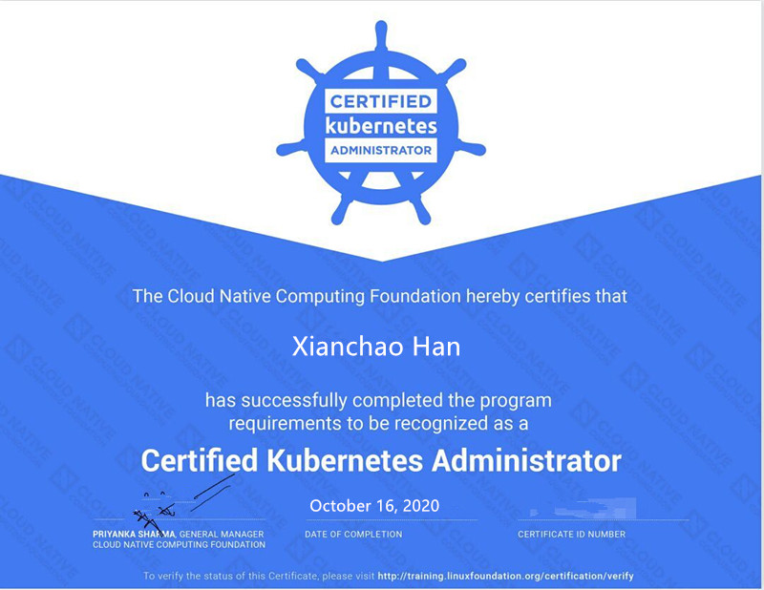
K8s CKA认证介绍
CKA: Kubernetes管理员认证（CKA），旨在确保认证持有者具备履行Kubernetes管理员职责的技能，知识和能力。 CKA认证可帮助经过认证的管理员在就业市场中快速建立自己的信誉和价值，并能帮助公司更快地雇用高质量的团队来支持他们的发展，如果企业想要申请 KCSP ，条件之一是：至少需要三名员工拥有CKA认证，CKA认证针对考核成为当业界的Kubernetes管理员所需的技能。

Slide 13
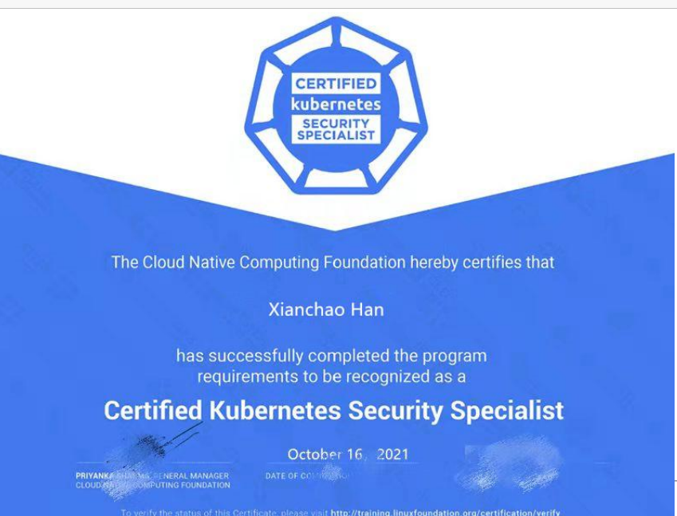
K8s CKS认证介绍
Kubernetes安全专家认证（Certified Kubernetes Security Specialist）是CNCF基金会继 CKA（初中级）后推出的一个有高含金量的 K8s中高级认证，获得CKS证书说明你具备在 Kubernetes平台的安全运维能力。作为一个 有成就的Kubernetes从业者，获得认证的 CKS安全专家在构建、部署和运行时期间， 证明了其在保护基于容器的应用程序和 Kubernetes平台的广泛最佳实践方面的能力。
CKS是一项基于性能的认证考试，在模拟的真实环境中测试考生对Kubernetes和云安全的知识。获得CKS证书表明学员具备在构建、部署和运行时保护基于容器的应用程序和Kubernetes平台的必要能力，并有资格在专业环境中执行这些任务。

Slide 14
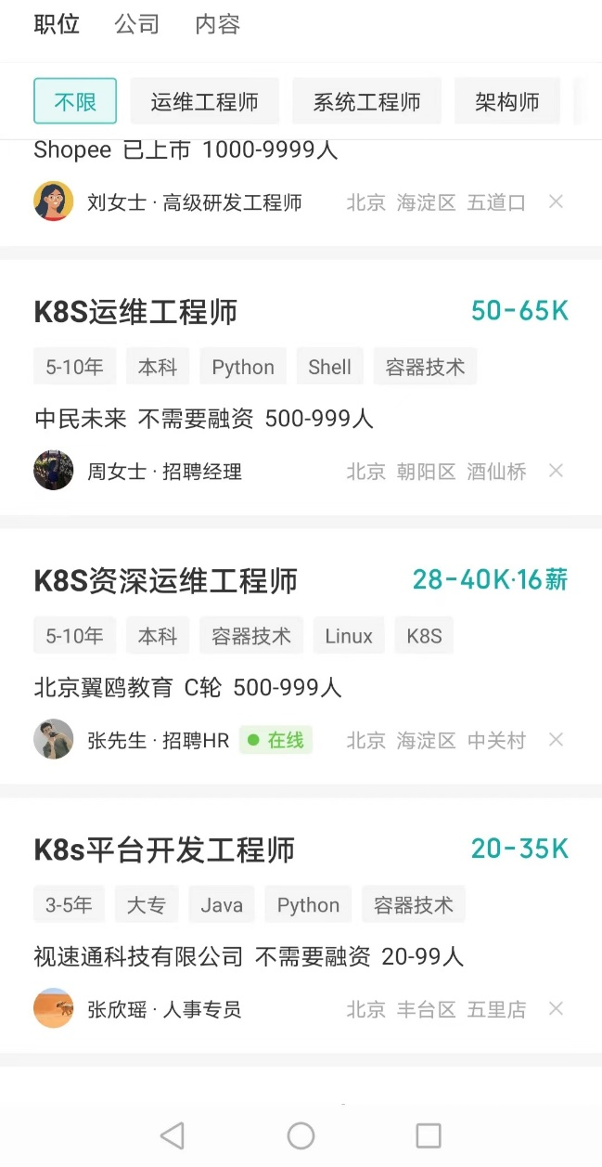
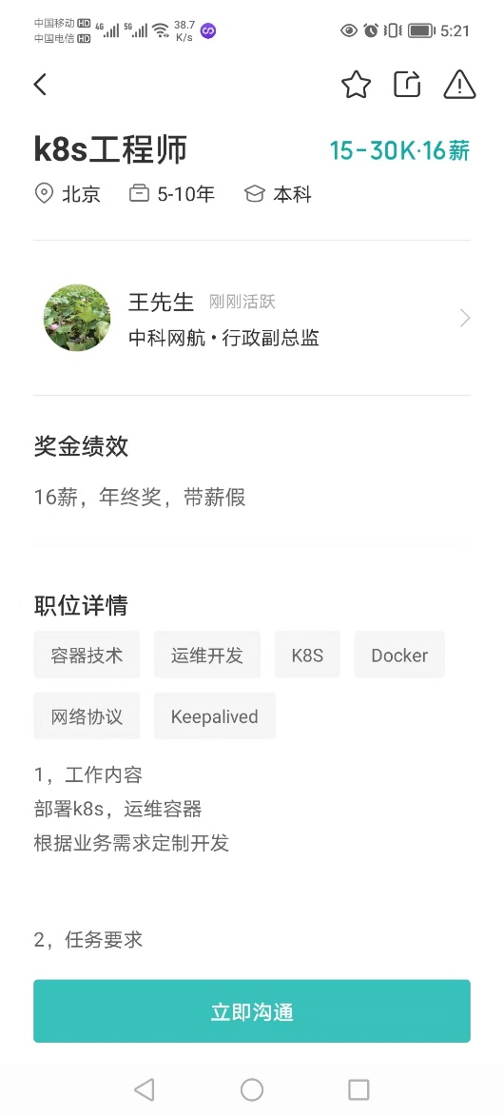
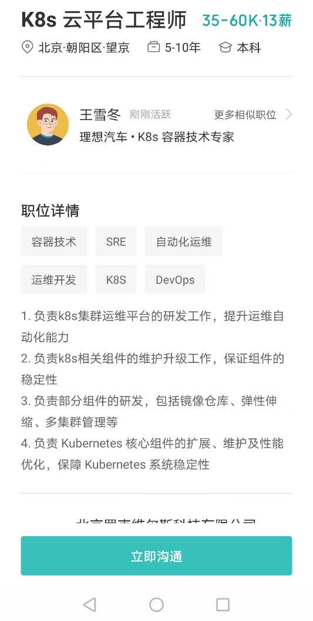
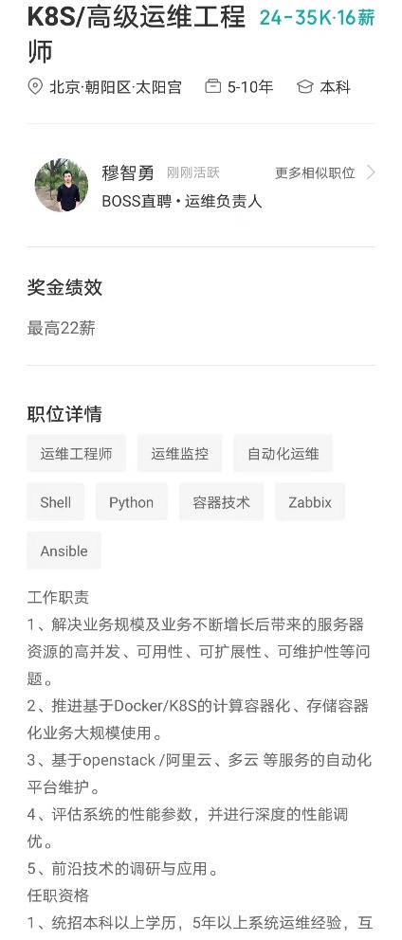
薪资高

Slide 15
CKA和CKS课程报名地址
CKA+CKS课程报名地址：https://edu.51cto.com/surl=VSmCT1

Slide 16
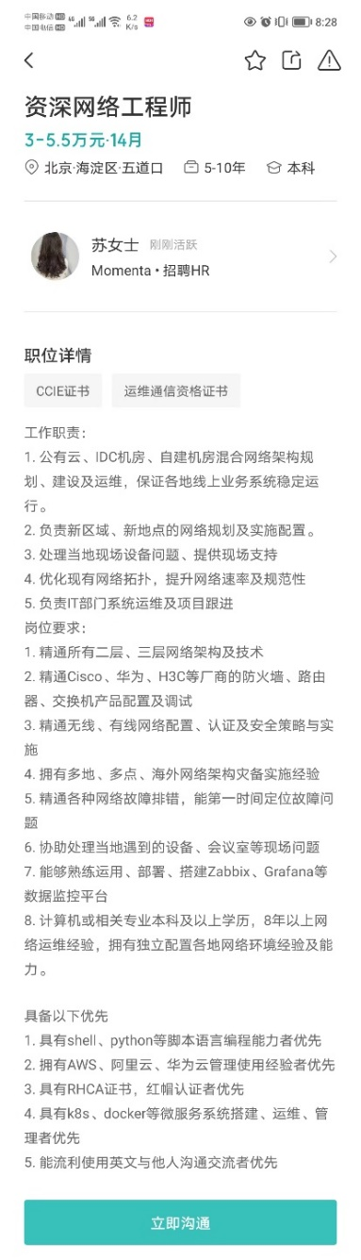
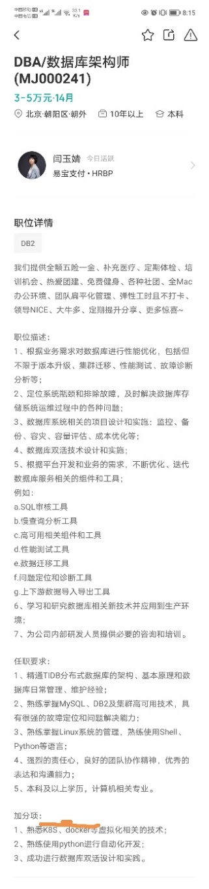
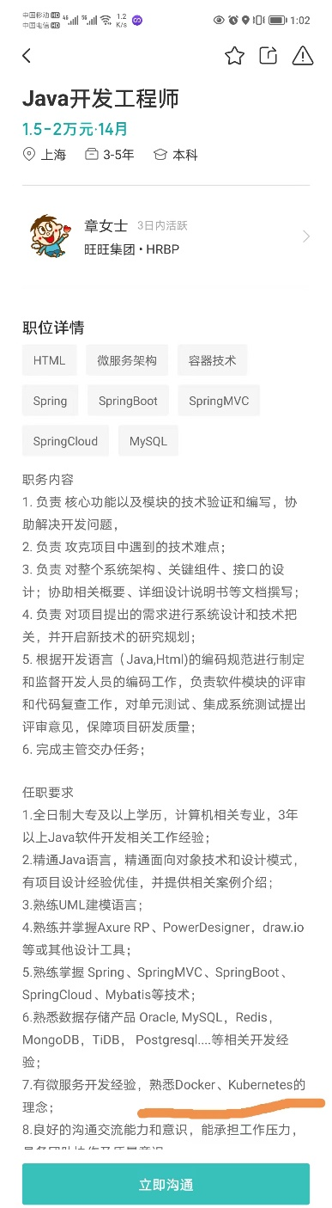
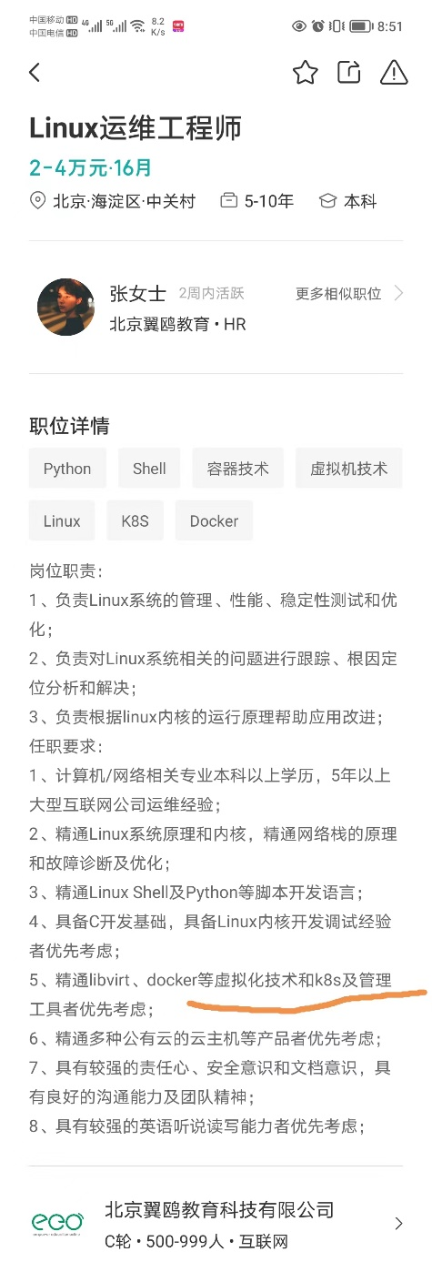
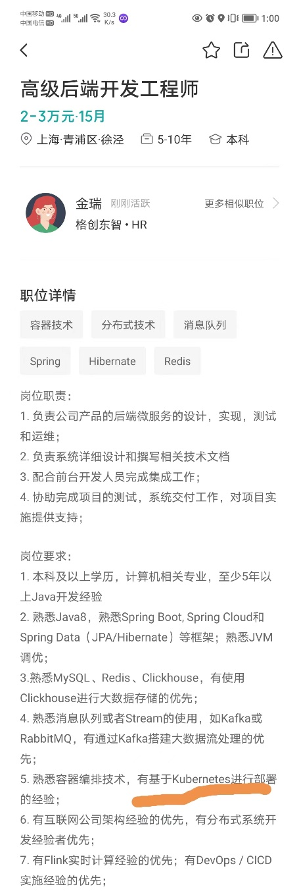
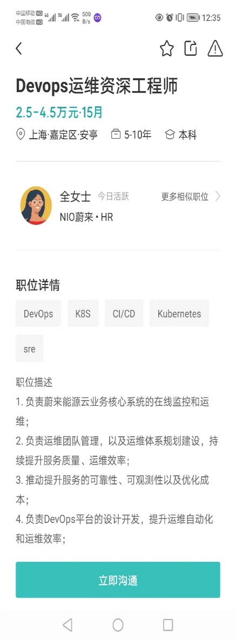
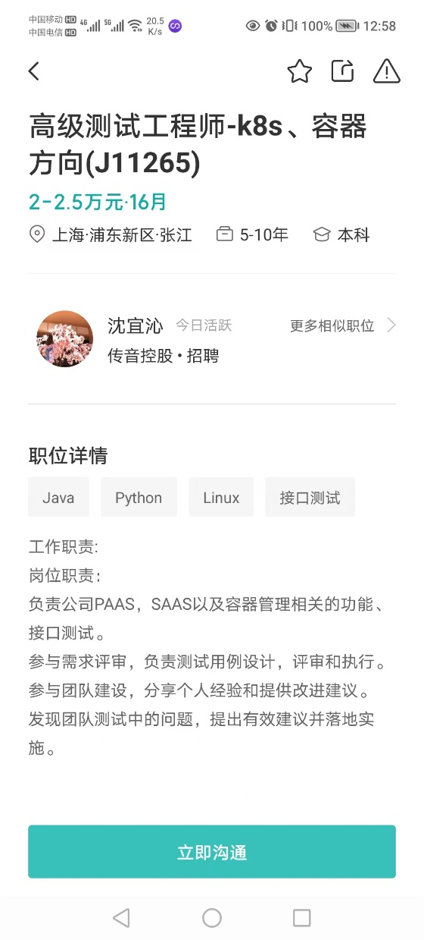
受众广：适合从事各类技术行业的人员
网络工程师、DBA、开发工程师、测试工程师、运维、架构师等技术岗位招聘都需要具备k8s技术

Slide 17
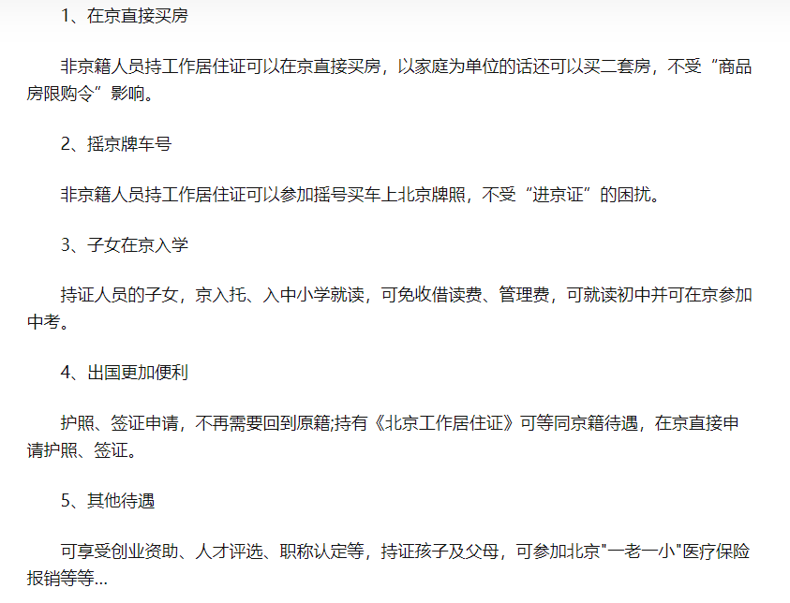
获取CKA和CKS证书，可以申请北京工作居住证
kubernetes管理员认证CKA和安全认证CKS支持申请北京工作居住证，对k8s的认可度越来越高了，工作居住证不是居住证，申请条件更多，现在只要有cka和cks证书，即可按照人才引进申请工作居住证了。
http://rsj.beijing.gov.cn/xxgk/zcwj/202207/t20220701_2757065.html

Slide 18
CKA和CKS课程报名地址
CKA+CKS课程报名地址：https://edu.51cto.com/surl=VSmCT1

Slide 19
CKA和CKS考试系统变更通知
新版系统采用PSI浏览器，不允许做书签了，不允许科学上网了，题型变化了，所以含金量更高了

